Slide 1
自訂盤口功能設計
01 / 05
站長建立盤口流程
關鍵設定
需另做基礎獨立分類、匯率設定
1
時間設定與盤口屬性
盤口分類
開盤時間、封盤時間、分類、派獎錢包
後台自訂盤口分類>>顯示會員端
2
基本資料
盤口名稱、題目、廣宣
匯率設定
3
賠率變動設定
自訂盤口投注基準幣匯率>>統一多幣別投注數據計算
變動依據、抽水
4
賠率與選項
變動賠率
題目類型與選項設定、初始賠率
賠率會依照當下投注人數或投注金額即時變動 >>會員投注會鎖定
5
下注上下限
基準幣別、最低/高下注額度
自訂題型
6
結算規則
依喜好選擇題型或增加投注選項
是否啟用二次判定期
7
風控設定
結算規則
阻擋會員標籤、黑名單、阻擋指定IP投注、同IP重複投注風控
可自行啟動二次判定期>>降低輸入錯誤賽果機率

Slide 2
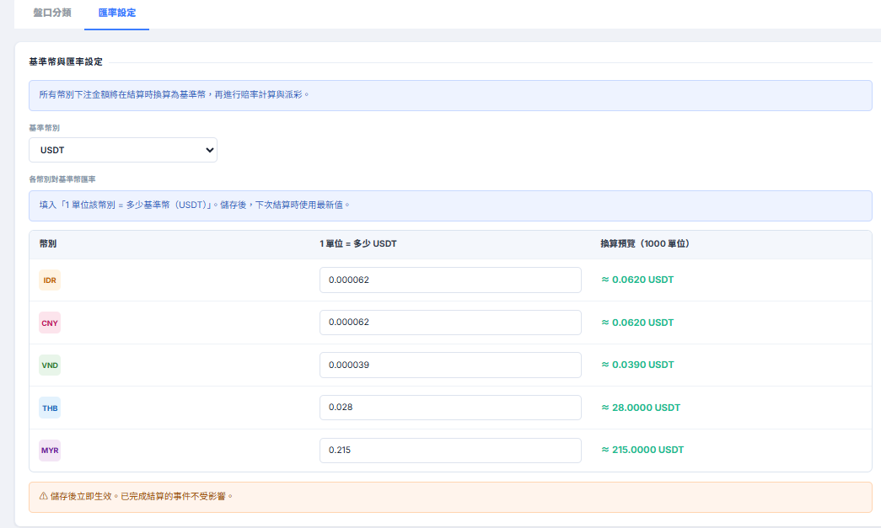
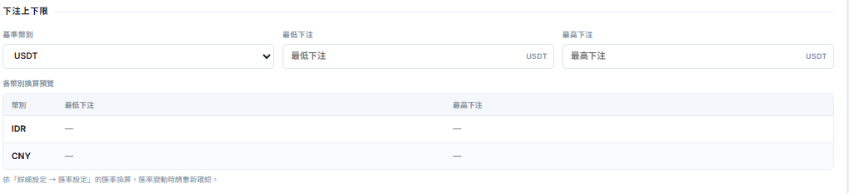
基準幣別與匯率設定
02 / 05
為什麼要有基準幣別
畫面對應
會員端可使用不同幣別下注，系統需要一個統一單位，才能判斷下注上下限、派彩預估與風控額度是否一致。
匯率設定：各幣別換算成基準幣別
1 建立盤口時選擇基準幣別
例如：本盤口基準幣別為 CNY。
2 匯率設定負責換算
其他幣別投注時，會先依匯率換算回基準幣別。
3 下注上下限依基準幣別限制
即使會員使用 USDT、IDR、MYR 下注，也會換算後檢查額度。
下注上下限：用基準幣別控制會員可下注額度
基準幣別是盤口的統一計算單位，匯率會影響會員使用各幣別下注時的上下限判斷。

Slide 3
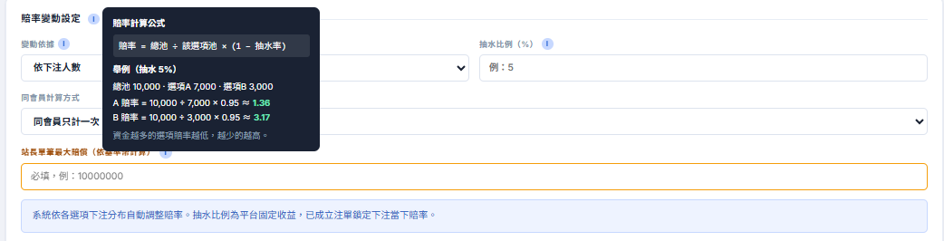
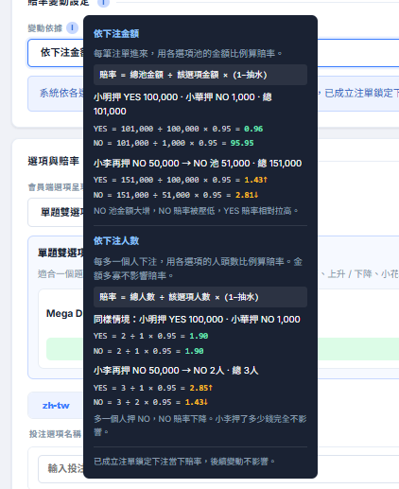
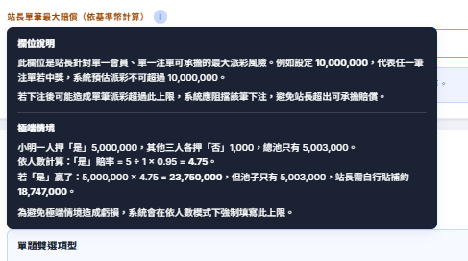
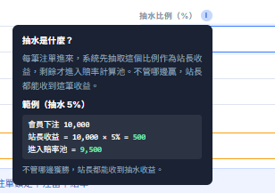
賠率變動規則
03 / 05
變動依據可由站長設定
後台說明對應
系統會依目前各選項累積投注量，自動重新計算尚未下注會員看到的賠率；已成立注單會鎖定下注當下賠率。
核心公式
賠率 = 總池 ÷ 該選項池 × (1 - 抽水率)
依投注金額
用各選項累積投注金額占比調整賠率。
押注越集中的選項，賠率下降；押注較少的選項，賠率提高。
依下注人數
用各選項下注人數占比調整賠率。
同會員計算方式可設定每筆都計入或同會員只計一次。
抽水與上限
抽水率作為平台收益，會反映在公式中。
單筆最大賠償限制會員單筆可獲派彩額度，避免極端賠付風險。
兩種變動依據、抽水率、同會員計算方式與最大賠償上限，會共同影響會員端即時顯示的投注賠率。

Slide 4
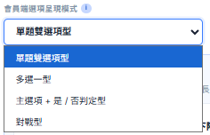

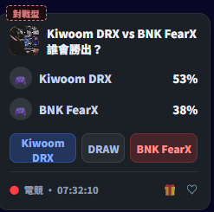
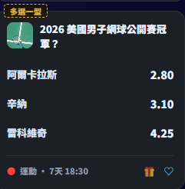
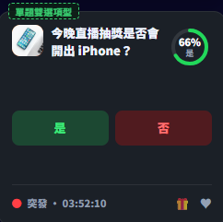
題型設定與會員端呈現
04 / 05
後台可選擇題型
會員端呈現
站長建立盤口時先選題型，系統會依題型帶出對應選項結構與會員端投注樣式。
主選項 + 是 / 否判定型
對戰型
單題雙選項型
適合只有兩個答案的題目，例如是 / 否、會 / 不會。
主選項 + 是 / 否判定型
每個主選項都可再判斷是 / 否，適合多個日期、隊伍或事件逐一判定。
多選一型
單題雙選項型
多選一型
多個候選答案中只會成立一個結果，適合冠軍、得獎者、指定事件結果。
對戰型
針對雙方對戰結果下注，可包含主隊、和局、客隊等固定結果。
不同題型會影響會員端選項排列、按鈕數量與結果判定方式；下注成立後仍會鎖定當下選項與賠率。

Slide 5
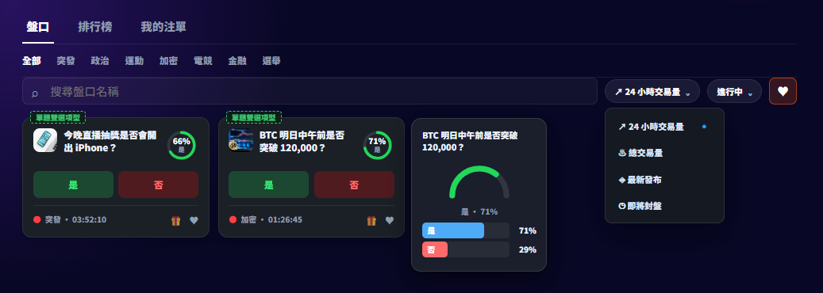
會員端呈現
盤口
分類切換
篩選
收藏
分佈浮層

Slide 6
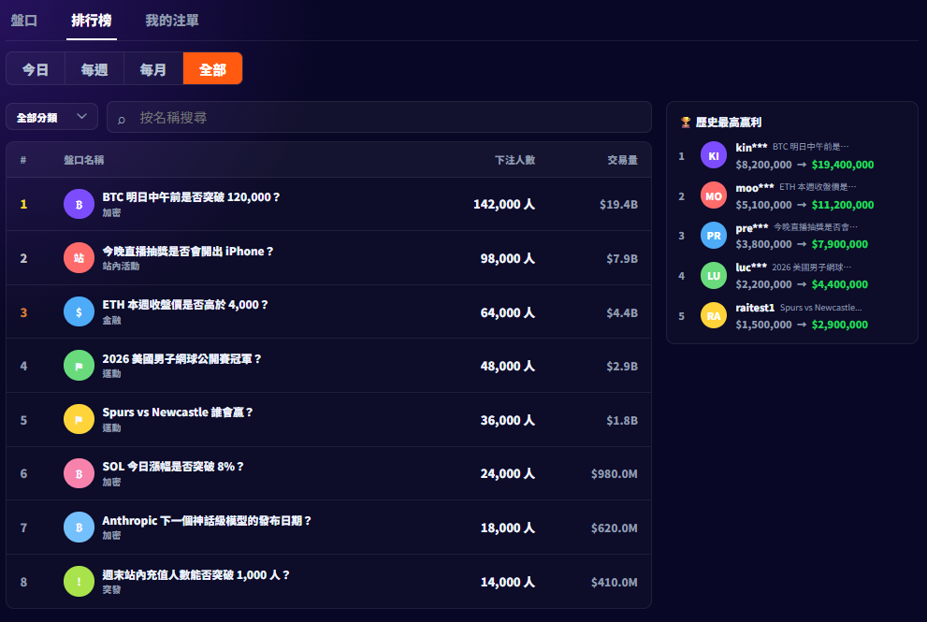
會員端呈現
排行榜
盤口排行
會員盈利排行

Slide 7
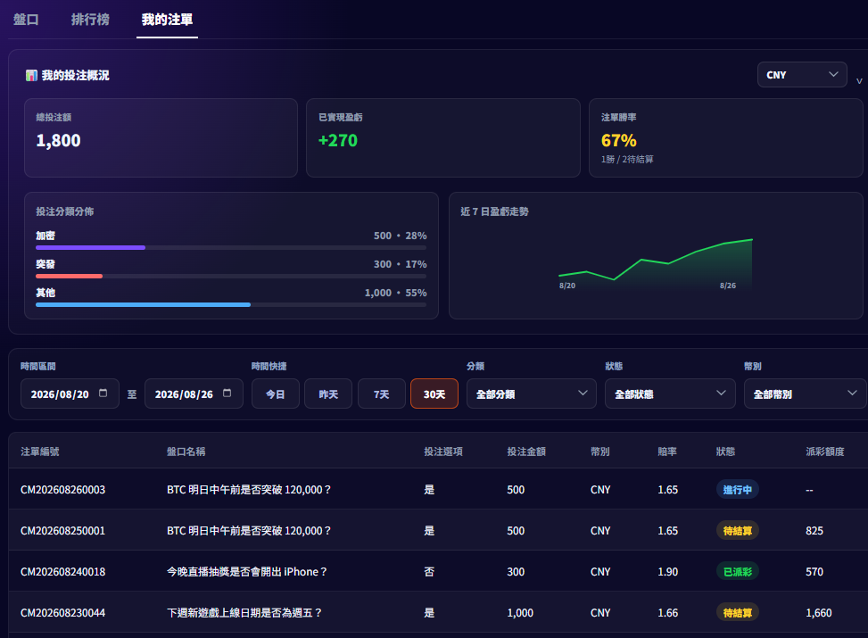
會員端呈現
我的注單
個人投注概況
注單資訊

Slide 8
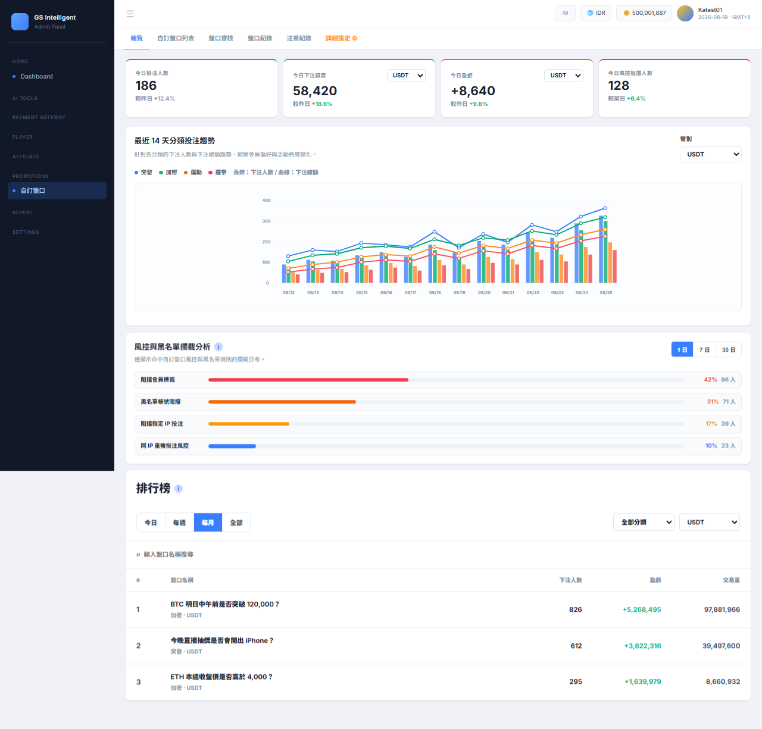
注單與數據總攬
05 / 05
統計卡片
當日 投注人數/下注額度/盈虧/風控阻擋人數 統計數據，包含與前日對比的數據
最近14天的分類投注趨勢
針對各分類的下注人數與下注總額趨勢，觀察會員偏好與盤口熱度
風控與黑名單攔截分析
針對所有攔截員因顯示統計數據與佔比
排行榜
依照盤口熱度顯示前10名的排行

